Slide 1

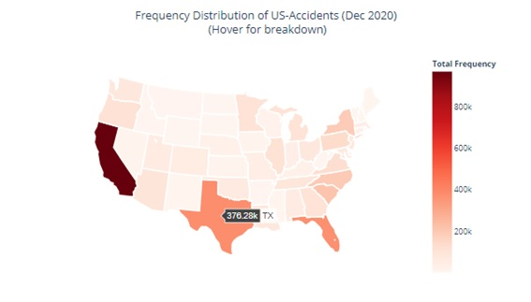
Accidentes de Tráfico de EEUU
(2016-2021)
AUTOR: Eduardo Ettlin

Slide 2

AGENDA
01
Contexto y Audiencia
02
Hipótesis/Preguntas de Interés
03
Metadata
04
Análisis Exploratorio
05
Insights y Recomendaciones

Slide 3

CONTEXTO
Y
AUDIENCIA
3

Slide 4


Contexto comercial
Estados Unidos ha experimentado un aumento en el número de accidentes en las carreteras. El Ministerio de Transporte quieren saber si el número de accidentes ha aumentado en los últimos meses. Para todos los accidentes reportados, han recopilado detalles para cada accidente y han estado manteniendo registros durante los últimos 5 años(desde 2016 hasta 2021).
El cliente nos ha contratado para que construyas visualizaciones que les ayuden a identificar patrones en accidentes, lo que les ayudaría a tomar acciones preventivas para reducir la cantidad de accidentes en el futuro. Tienen ciertos parámetros como geolocalización, hora del día, condiciones climáticas, gravedad del accidente, etc. De los que se preocupan y de los que les gustaría obtener información específica.
Contexto analítico
Se le proporciona un archivo CSV que contiene detalles sobre cada accidente, como fecha, hora, ubicación del accidente, gravedad del accidente, etc.
Realizará las siguientes tareas con los datos:
Extraer datos adicionales complementarios
Leer, transformar y preparar datos para su visualización
Realizar análisis y construir visualizaciones de los datos para identificar patrones en el conjunto de datos.
Audiencia
Este análisis intenta contestar, con evidencia, las preguntas del párrafo anterior por lo cuál será de utilidad para el personal del gobierno de EEUU los cuales tomarán está información y los insight sugeridos y tomar las desiciones que conlleven a disminuir los accidents de tránsito.
Limitaciones
El material está en inglés por lo que se requiere de al menos un nivel de inglés intermedio para interpretar su contenido.
CONTEXTO
Y
AUDIENCIA
4
Notes:
Contexto: Contexto del proyecto (I.e motivación, situación general del problema, etc.)
Audiencia: esto es para que los lectores sepan de primera mano si este es un proyecto que puede beneficiarles.

Slide 5

PREGUNTAS
DE
INTERES
5

Slide 6

Preguntas
El cliente tiene un conjunto específico de preguntas a las que le gustaría obtener respuestas. Deberá proporcionar visualizaciones para acompañar estos:
1- ¿Cómo ha fluctuado el número de accidentes durante el último año y medio? ¿Han aumentado con el tiempo?.
2- Para un día en particular, ¿durante qué horas es más probable que ocurran accidentes?.
3- ¿Hay más accidentes entre semana que durante los fines de semana?.
4- ¿Cuál es la proporción de recuento de accidentes por estado o cuidad?
5- ¿Qué distritos tienen un número desproporcionadamente grande de accidentes para su tamaño?
6- Para cada municipio, ¿durante qué horas es más probable que ocurran accidentes?
PREGUNTAS
DE
INTERÉS
6

Slide 7

METADATA
7

Slide 8
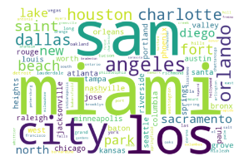
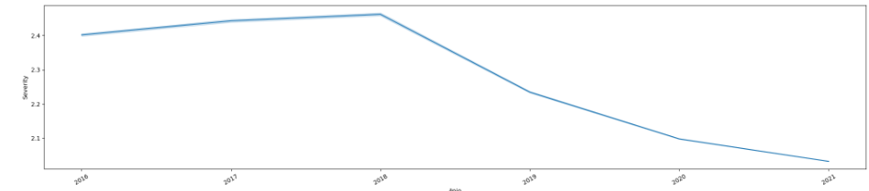
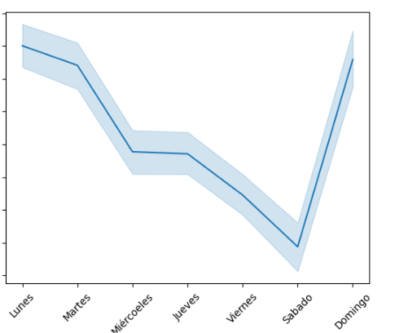
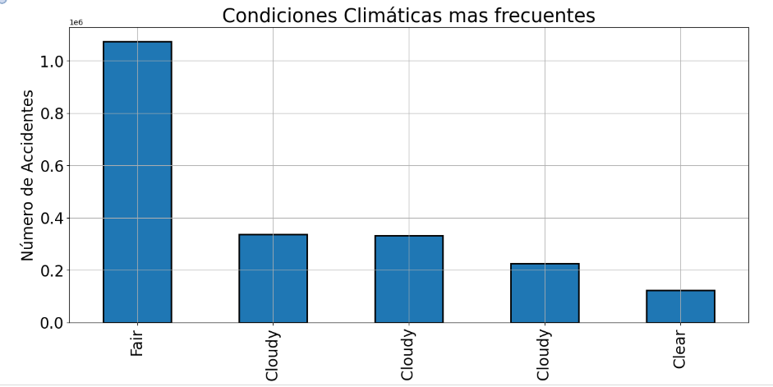
RESUMEN METADATA
2.6 M. registros
50 estados
4 tipos de gravedad
Ciudad con mayor cantidad de accidentes
Cantidad de accidentes por año
Condiciones Climáticas
Cantidad de accidentes por día

Slide 9

ANÁLISIS
EXPLORATORIO
9

Slide 10
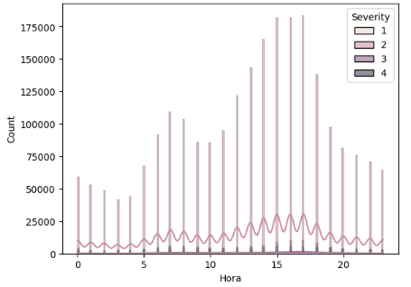
Relación entre la Hora, Cantidad y Gravedad de Accidentes
Las fechas representan la variable tiempo, que no es trivial de representar en mi conjunto de datos.
¿Cómo afecta el tiempo al fenómeno que quiero estudiar?
¿Es importante de manera absoluta o de manera relativa?
¿Con qué nivel de precisión (o con qué escala) es relevante?
¿Años, días, minutos?
Además de estas preguntas conceptuales, tenemos que tener en cuenta con qué tipo de datos (de Python) están representadas estas fechas.
Podemos observar en la representación que el horario en donde hay mayor cantidad de accidentes de tráfico es entre las 15:00 y 17:00 hs.
47%
55%
52%
Accidentes y Gravedad, por hora
10

Slide 11
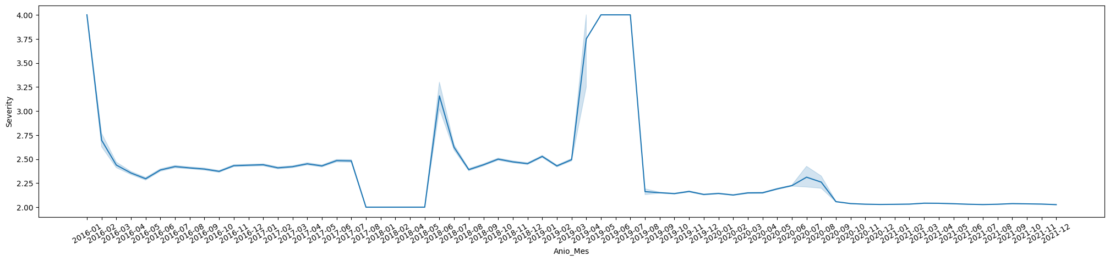
FRECUENCIA DE
Accidentes
¿Con qué frecuencia se producen los accidentes en el rango de tempo?
Se puede observar que desde que se comenzó a recabar la información de los accidentes que han sucedido han tenido su pico entre el período 2019-04 al 2019-06, luego presenta una baja sustancial de los mismos.
Línea de Tiempo (2016 – 2021)
11

Slide 12
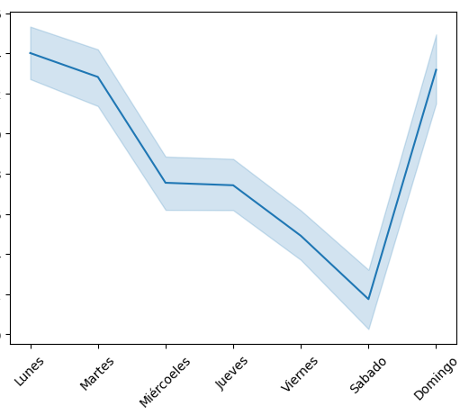
FRECUENCIA DE
Accidentes
¿Dispersión de accidentes en los días de la semana?
Evidenciamos que los días con más accidentes son Lunes y Domingo.
12

Slide 13
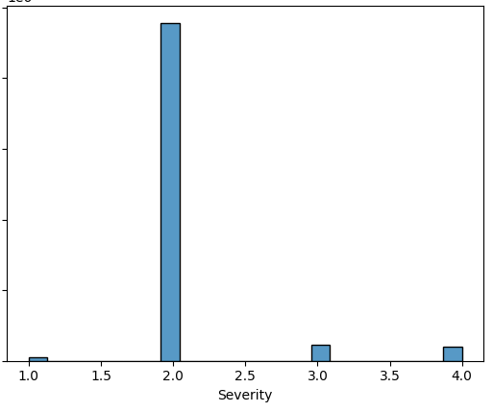
¿Cuáles son los tipos de gravedades de los accidentes?
En el dataset de estudio proporcionado, hemos encontrado que de todos los accidentes que han ocurrido entre el 2016 al 2021, el tipo de gravedad sucedido es del nivel 2, el cual es el segundo menos grave, teniendo en cuenta que 1 es el menos grave y el 4 es el más grave.
GRAVEDAD DE ACCIDENTES
Tipos de Gravedades
13

Slide 14
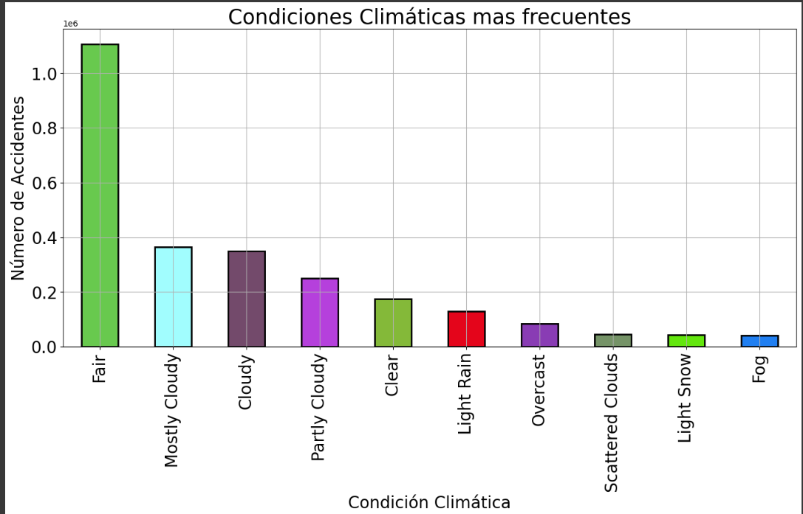
CONDICIONES CLIMÁTICAS
¿Qué condición climática está presente en los accidentes?
La dispersión para esta variable es bastante equilibrada, salvo para la condición “Despejado” (Fair), lo cual sorprende que así sea, ya que en cuestiones de condiciones climáticas adversas aumentarían la probabilidad de tener un incidente de tránsito.
14

Slide 15
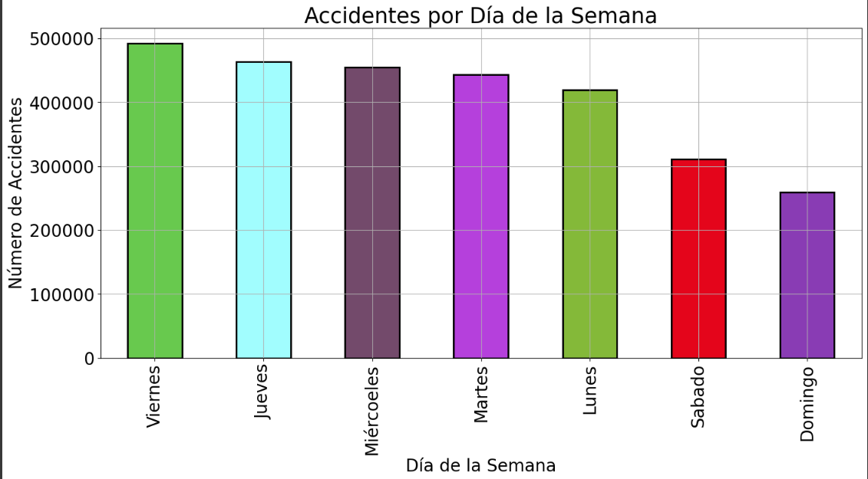
DIA DE LA SEMANA
¿Qué día de la semana presenta más accidentes?
La dispersión para esta variable es bastante equilibrada, salvo para los días Sabados y Domingo. Lo cual es razonable por la menor frecuencia de tráfico durante los fines de semana.
15

Slide 16
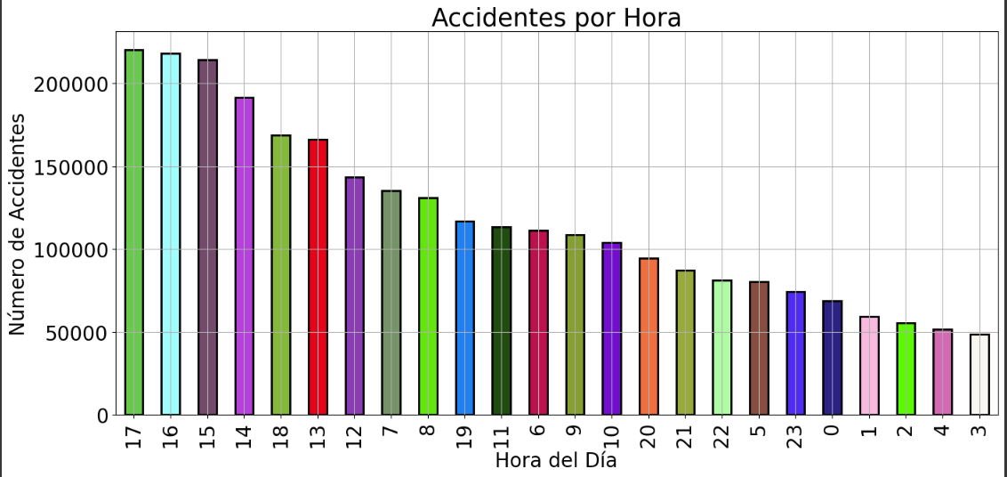
HORA DEL DIA
¿En que Horarios ocurren los accidentes?
La mayor concentración se dá en las horas de la tarde de 15 a 17hs.
Entiendo que es antes de finalizar su jornada laborar, ya que creo que el horario habitual en USA es de 9 a 17.
16

Slide 17
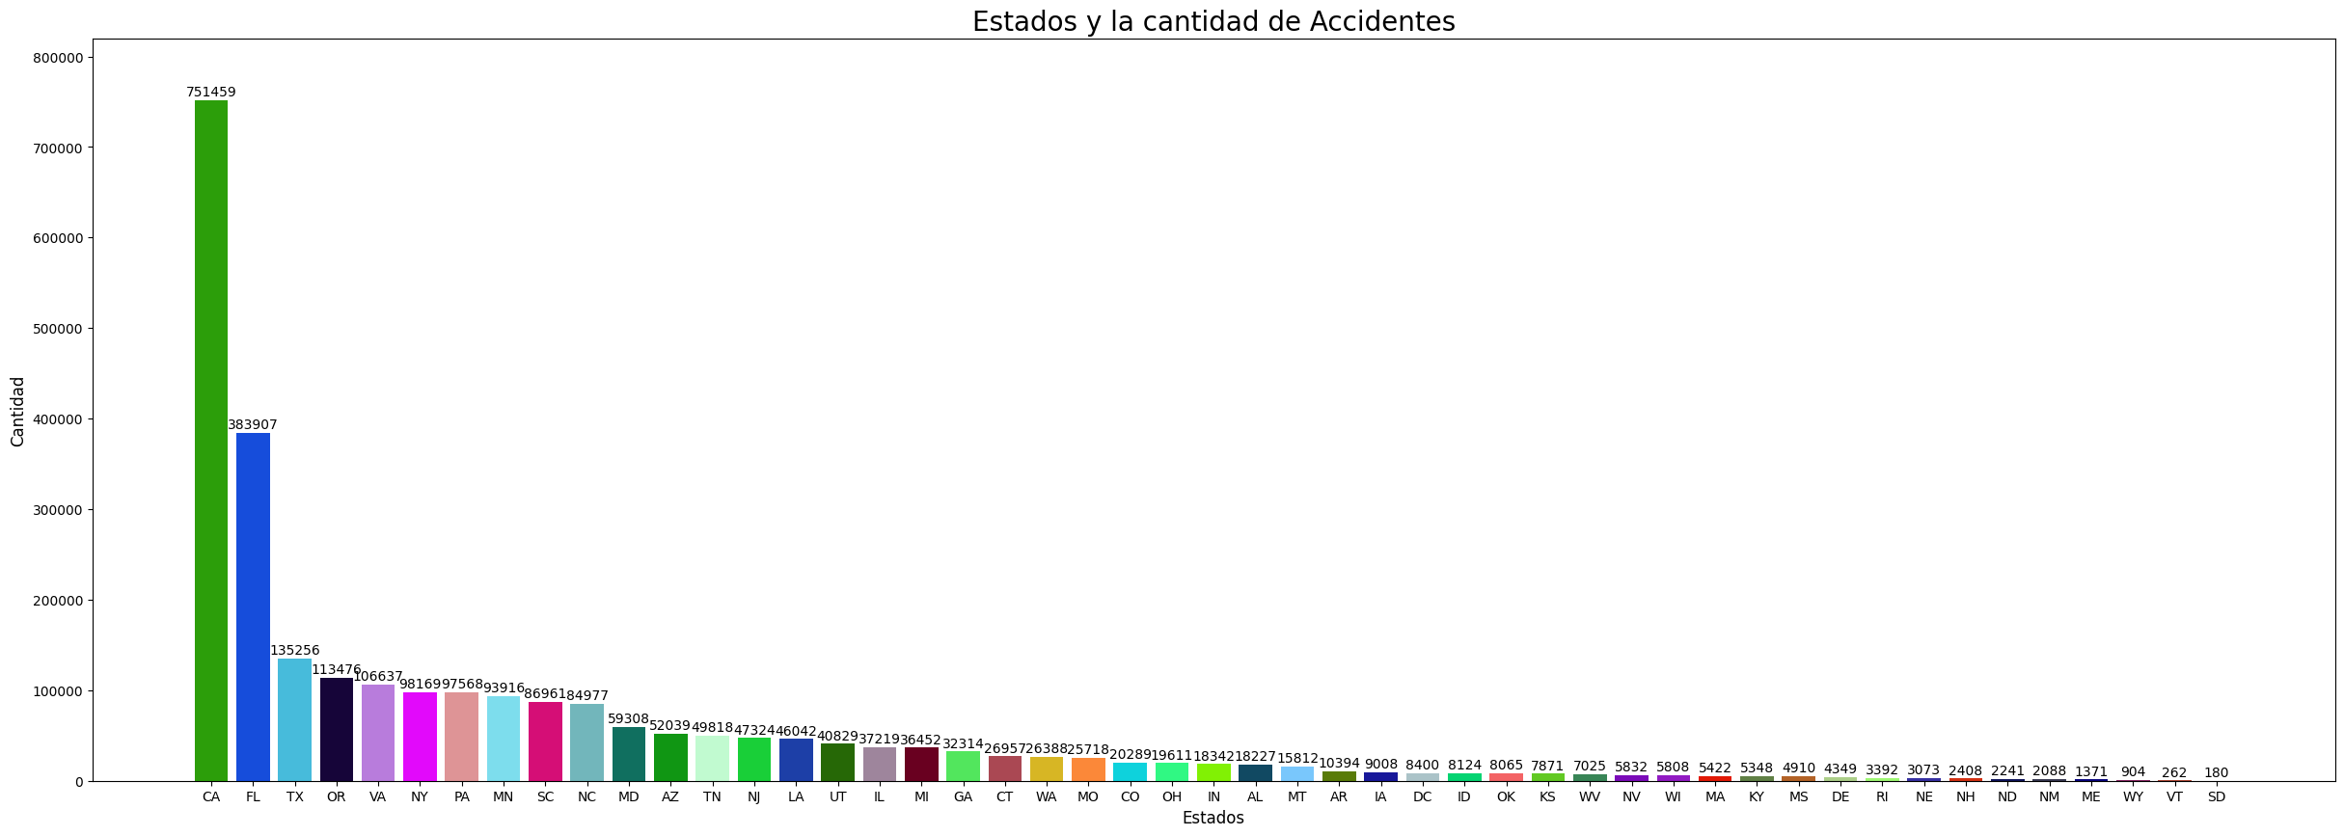
Estados de EEUU, y sus accidentes de tráfico.
El Estado con más accidentes es California, seguido por Florida y Texas.
ESTADOS Y ACCIDENTES SUCEDIDOS
17

Slide 18

INSIGHTS y
RECOMENDACIONES
18

Slide 19
Insights
La gravedad que mayor cantidad de accidentes vemos es del tipo 2.
La franja horaria en la que más cantidad de accidentes podemos encontrar informado en nuestro dataset de trabajo va desde las 15:00 hs a las 17:00 hs.
El estado que mayor cantidad de accidentes tiene es California.
La condición climática que más aparece en los accidentes es despejada.
En donde podemos observar más accidentes son los días Jueves y Viernes, observándose un mínimo en los Domingos.
INSIGHTS y RECOMENDACIONES
Recomendaciones
Se sugiere enfocarse en los Estados en el top 10.
En los horarios mencionados implementando controles de tránsito.
Reforzar campañas de concientización sobre la seguridad vial.
Endurecer sanciones a los automovilistas infractores como así también las penas tanto civiles como penales, en el caso de que existieran víctimas fatales.
19

